Slide 1
Φυσικοθεραπεία σε ειδικές πληθυσμιακές μονάδες
Ανοικτά Ακαδημαϊκά Μαθήματα στο ΤΕΙ Αθήνας
Ενότητα 12: Ο ρόλος της Φυσικοθεραπείας στην πρόληψη των δυσλειτουργιών λόγω εγκαύματος
Γεωργία Πέττα
Τμήμα Φυσικοθεραπείας
Βασίλειος Σ. Μαυραγάνης
Το περιεχόμενο του μαθήματος διατίθεται με άδεια Creative Commons εκτός και αν αναφέρεται διαφορετικά | Το έργο υλοποιείται στο πλαίσιο του Επιχειρησιακού Προγράμματος «Εκπαίδευση και Δια Βίου Μάθηση» και συγχρηματοδοτείται από την Ευρωπαϊκή Ένωση (Ευρωπαϊκό Κοινωνικό Ταμείο) και από εθνικούς πόρους.

Slide 2
Ορισμός & είδη εγκαυμάτων
Έγκαυμα:
Το είδος της κάκωσης που οφείλεται στη δράση θερμότητας (ψηλής ή χαμηλής θερμοκρασίας), χημικών ουσιών ή ακτινοβολίας πάνω στο σώμα μας. H επίδραση του εγκαυματικού αιτίου στην επιφάνεια του σώματος δεν προκαλεί τοπικές μόνο αλλοιώσεις, αλλά μία γενικευμένη συστηματική νόσο, η οποία ονομάζεται «Εγκαυματική Νόσος». Ware et al 1995
Είδη εγκαυμάτων:
Θερμικά
Ηλεκτρικά ➔
Χημικά
Εισπνευστικό
Ηλιακό

Slide 3
Επιδημιολογικά στοιχεία εγκαυμάτων
Στις ΗΠΑ το 1980 υπήρξαν 6106 θάνατοι από εγκαύματα και πυρκαγιές. | Clark J.C. 1986
Οι 4700 ( 75% ) θάνατοι προήλθαν από τις πυρκαγιές. | Λίτσας 2002
Σύμφωνα με τη διεθνή βιβλιογραφία το 1% του πληθυσμού κάθε χώρας έχει υποστεί κάποιου βαθμού έγκαυμα. | Hopkins et al 1983 - Patterson 2007
Πιο επιρρεπή είναι τα παιδιά < 4 ετών και οι ηλικιωμένοι. | Ware et al 1995 , P.Dziewulski 2004
Ποσοστό ίασης παιδιών 92,5% | Θεοδοσοπούλου 1999
Ποσοστό ίασης ενηλίκων 65,8% | Θεοδοσοπούλου 1999
Χρόνος νοσηλείας <5 ημέρες | Θεοδοσοπούλου 1999
Το 60,5% των εγκαυμάτων αφορούσε έκταση του σώματος <10% της ολικής επιφάνειας του (Ο.Ε.Σ). | Ευθυμίου 1999
Στην Αγγλία κάθε έτος 175000 Βρετανοί επισκέπτονται τα νοσοκομεία λόγω εγκαυμάτων και οι 13000 από αυτούς θα νοσηλευτούν για πάνω από μια μέρα. | P.Dziewulski 2004

Slide 4
Παράγοντες καθορισμού της βαρύτητας των εγκαυμάτων
Ηλικία: Minimum θνητότητα στις ηλικίες 20-40 ετών, Maximum θνητότητα στα βρέφη & υπερήλικες.
Γενική κατάσταση του οργανισμού: Καρδιόπαθεια Ανοσοκατασταλτικά, Νεφροπάθεια, Φυματίωση, Σακχαρώδης διαβήτης ➔ δυσχεραίνουν την πρόγνωση του εγκαύματος.
Συνυπάρχουσες κακώσεις: κάταγμα
Έκταση εγκαύματος: από την εκατοστιαία αναλογία στην Ο.Ε.Σ. Σύμφωνα με τον Κανόνα των 9 ή με τον Κανόνα της παλάμης.

Slide 5
Παράγοντες καθορισμού της βαρύτητας των εγκαυμάτων
Βάθος του εγκαύματος:
- 1^{ου} βαθμού
- 2^{ου} βαθμού ή Μερικού και ολικού πάχους
- 3^{ου} βαθμού
Ύπαρξη βλάβης στο αναπνευστικό δέντρο: Αύξηση της θνητότητας από 45-78%.
Εντόπιση του εγκαύματος: Ιδιαίτερη προσοχή στο περίνεο, μάτια, αυτιά πρόσωπο, χέρια, πόδια, λαιμός.
(Clark 1997 , V.Di Gregorio 1984 , Hettiaratchy 2004)

Slide 6
Ο ρόλος της Φυσικοθεραπείας στην πρόληψη των δυσλειτουργιών του άνω άκρου λόγω εγκαύματος
Φάσεις αντιμετώπισης εγκληματικής νόσου:
Οξεία
Υπόξεια
Λειτουργική φάση αποκατάστασης
V.Di Gregorio 1984 , Edgar 2004

Slide 7
Ομάδα αποκατάστασης των εγκαυμάτων
Ασθενής
Πλαστικός χειρούργος
Αναισθησιολόγος
Νοσηλεύτρια
Φυσικοθεραπευτής
Εργοθεραπευτής
Ψυχολόγος

Slide 8
Φυσικοθεραπεία στην οξεία φάση των εγκαυμάτων
Οξεία φάση
Διάρκεια από την είσοδο του εγκαυματία στο νοσοκομείο έως και 72 ώρες μετά.
Ζωτικά σημεία ασθενούς ασταθή.
Συχνά Οξεία Φάση = Περίοδος Καταπληξίας.
Επιβίωση & Ανάταξη ασθενούς ➔ πρωταρχικός στόχος.
Συστήματα του εγκαυματία = επιβαρυμένα (ιδιαίτερα το Αναπνευστικό).
Ά Βοήθειες + Επείγουσα Ιατρική Φροντίδα.
Αξιολόγηση εγκαύματος (έκταση, βαρύτητα, μερικού ή ολικού πάχους)
Σταθεροποίηση ζωτικών σημείων ➔ Οργάνωση πλάνου αποκατάστασης

Slide 9
Αξιολόγηση εγκαυματία στην οξεία φάση
Όνομα ασθενούς.
Ηλικία.
Πλήρες ιστορικό.
Αξιολόγηση της ακοής και όρασης.
Αξιολόγηση της αναπνοής.
Έλεγχος ζωτικών σημείων (σφίξεων, HR).
Αξιολόγηση οιδήματος.
Αξιολόγηση της κινητικότητας των αρθρώσεων
Αποφυγή ρικνωτικών ουλών στις κάτωθι περιοχές: βλέφαρα, περιστοματικά, τράχηλος, πρόσθια και οπίσθια επιφάνεια μασχαλιαίας πτυχής, αντιβράχιο, καμπτική επιφάνεια αγκώνος, καμπτική επιφάνεια πηχεοκαρπικής, παλαμιαία και ραχιαία επιφάνεια άκρας χειρός, πρόσθια επιφάνεια κορμού, περίνεο, ιγνυακή περιοχή, αχίλλειος τένοντας, πελματιαία και ραχιαία επιφάνεια άκρου ποδός.

Slide 10
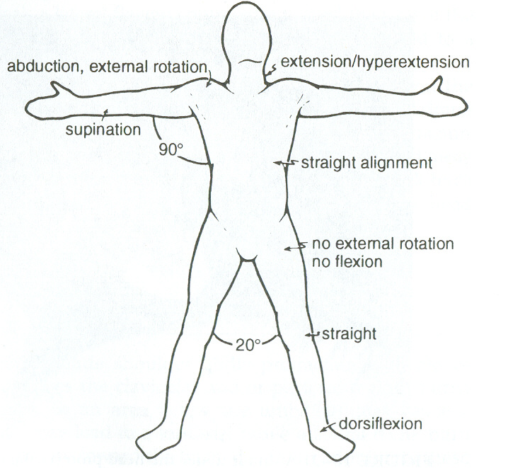
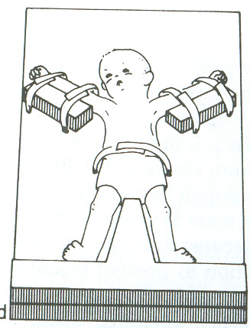
Ο Φυσικοθεραπευτής στην οξεία φάση
1. Κατάλληλες θέσεις.
Συχνή αλλαγή θέσεων ➔ βελτίωση αναπνευστικού συστήματος
(κάθε 2 – 4 ώρες) ➔ απομάκρυνση των εκκρίσεων
➔ αποσυμφόρηση του οιδήματος

Slide 11
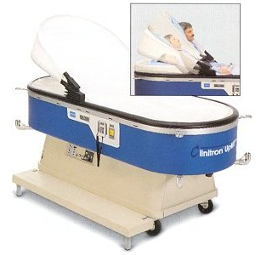
Οξεία - υπόξεια φάση
Το Περιστρεφόμενο κυκλικό κρεβάτι είναι εξαιρετικά χρήσιμο στην αλλαγή θέσεων για την πρόληψη κατακλίσεων.
Βέβαια το πιο διαδεδομένο στα νοσοκομεία είναι το Κλίνιτρον (+στρώμα αέρος για θερμορύθμιση).
portale.siva.it

Slide 12
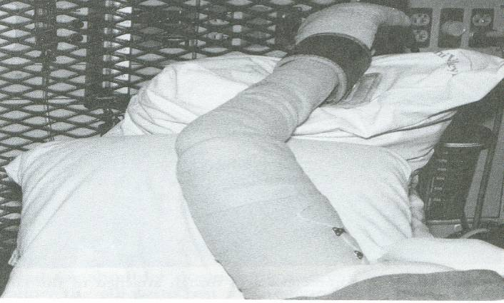
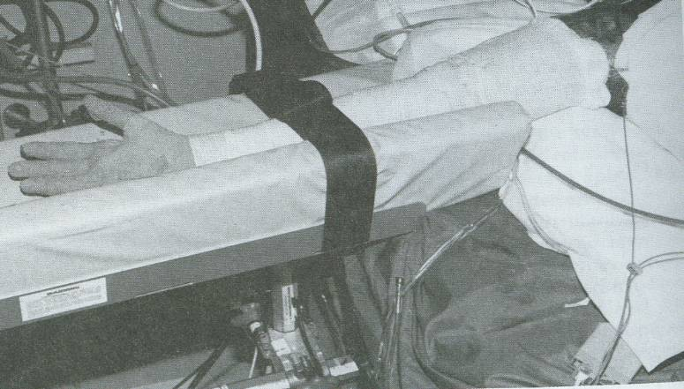
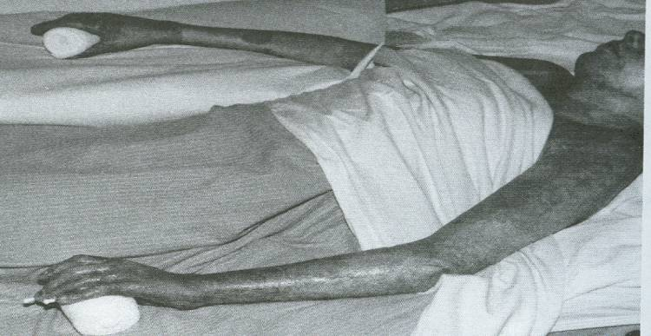
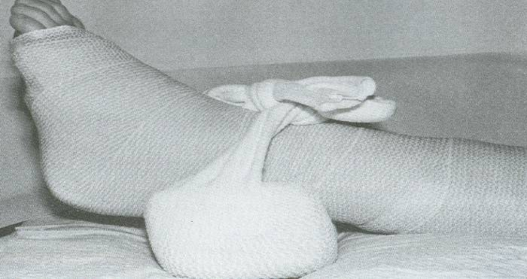
Ο Φυσικοθεραπευτής στην οξεία φάση
Θέση για τη διατήρηση του
αγκώνα σε λειτουργική θέση
Θέση για διάταση του μείζων θωρακικού
Θέση για τη διάταση των καμπτήρων μυών των δαχτύλων
Θέση για την αποφυγή κατακλίσεων στην πτέρνα

Slide 13
Ο Φυσικοθεραπευτής στην οξεία φάση
Αναπνευστική Φυσικοθεραπεία (παροχετεύσεις)
Πλήξεις και Δονήσεις (απουσία εγκαύματος στον παροχετευόμενο λοβό).
Μάσκα οξυγόνου + υγραντήρας
Καλό επίπεδο συνείδησης ➔ σπειρομετρικές συσκευές για την παραγωγή βήχα + ασκήσεις βαθιάς αναπνοής.
Μηχανικός αερισμός ➔ συχνές αναρροφήσεις για την απομάκρυνση των πτυέλων.

Slide 14
Ο Φυσικοθεραπευτής στην οξεία φάση
Νάρθηκες (Eλογοθεραπευτές κυρίως)
Νάρθηκες (στατικοί + δυναμικοί)
Αποφυγή των ρικνώσεων. ➔ Στατικοί
Πρώιμη κινησιοθεραπεία. ➔ Δυναμικοί
Κινησιοθεραπεία
Ήπιες Παθητικές κινήσεις.
Διατάσεις.
Ήπιες Υποβοηθούμενες κινήσεις.

Slide 15
Αναπνευστική φυσικοθεραπεία στην οξεία και την υποξεία φάση
Υποβοήθηση της απόχρεμψης
Αύξηση του εύρους της έκπτυξης του θώρακα
Βελτίωση συχνότητας και ρυθμού αναπνευστικών κινήσεων
Ενδυνάμωση αναπνευστικών μυών

Slide 16
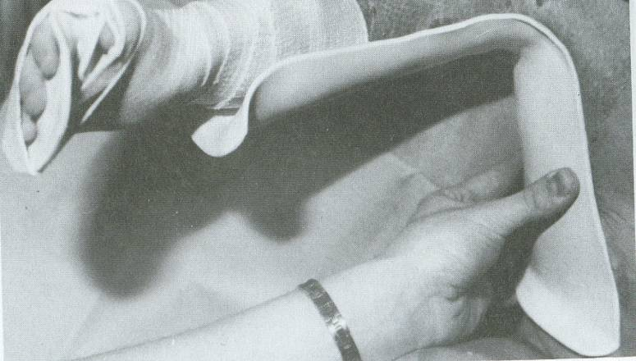
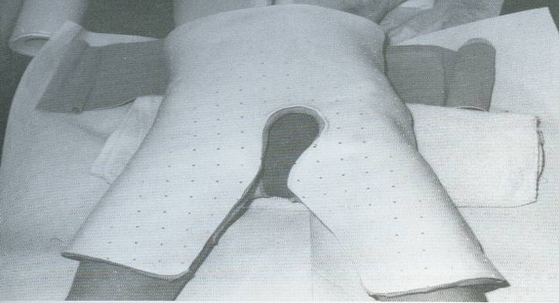
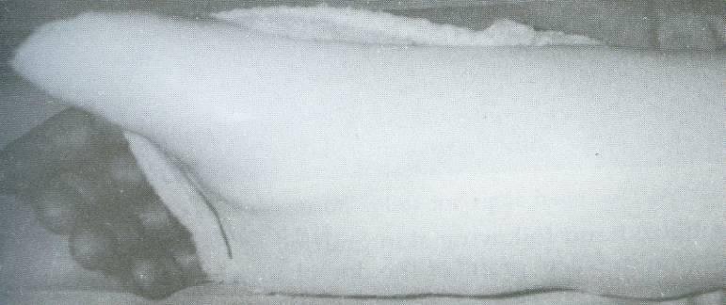
Ο φυσικοθεραπευτής - εργοθεραπευτής στην οξεία φάση
Στατικός νάρθηκας Airplane για τη διατήρηση του άνω άκρου σε 90^{ο} απαγωγή
Στατικός νάρθηκας για τη διατήρηση των ισχίων σε 30^{ο} απαγωγής και την αποφυγή κάμψης τους.
Στατικός νάρθηκας για τη
διατήρηση της άρθρωσης
του αντίχειρα σε μέση
λειτουργική θέση

Slide 17
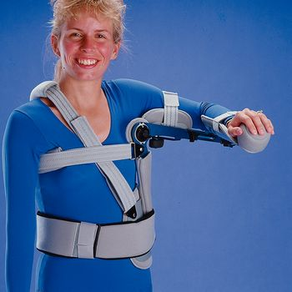
Οξεία φάση
Στατικός Νάρθηκας για την διατήρηση της 90^{ο} απαγωγής του ώμου σε έγκαυμα μασχαλιαίας πτυχής.
©berktree.com

Slide 18
Υποξεία φάση
Διάρκεια από το τέλος της Οξείας Φάσης έως και την επούλωση των τραυμάτων του εγκαυματία.
Διάρκεια από μερικές εβδομάδες έως και μήνες μετά το έγκαυμα( ανάλογα με τη βαρύτητα και τη θεραπεία του).
Σταθεροποίηση των ζωτικών σημείων του εγκαυματικού ασθενούς.
Συντηρητική ή χειρουργική επούλωση των τραυμάτων.
Συχνή αξιολόγηση και τροποποίηση του θεραπευτικού προγράμματος.
Αποφυγή λειτουργικών παραμορφώσεων.

Slide 19
Υποξεία φάση
Στόχοι:
Βελτίωση ποιότητας αναπνοής.
Αύξηση του εύρους κίνησης των αρθρώσεων.
Μυϊκή ενδυνάμωση.
Αύξηση της ελαστικότητας του δέρματος.
Έγερση + η βάδιση.

Slide 20
Φυσιοθεραπευτικά μέσα στην υποξεία φάση των εγκαυμάτων
Αλλαγή θέσεων
κάθε2- 4 ώρες για
➔ μείωση οιδήματος.
➔ μείωση κατακλίσεων.
➔ μείωση παραμορφώσεων.
➔ μείωση δυσκαμψίας.
➔ διατήρηση ελαστικότητας των μαλακών μορίων.
➔ θέσεις διάτασης των μυών
➔ καθιστή θέση τουλάχιστον 2 φορές τη μέρα = προετοιμασία για έγερση και βάδιση.

Slide 21
Φυσιοθεραπευτικά μέσα στην υποξεία φάση των εγκαυμάτων
2. Νάρθηκες για
➔ διατήρηση των λειτουργικών θέσεων των αρθρώσεων.
➔ αποφυγή βράχυνσης των μυϊκών ομάδων.
➔ προστασία των ανατομικών στοιχείων.
➔ προστασία των ευαίσθητων μοσχευμάτων.
➔ συνεχής πίεση και διάταση για την αποφυγή ουλών.
Δυναμικοί νάρθηκες:
για διάταση των βραχυσμένων μυϊκών ομάδων.
για αύξηση της τροχιάς κίνησης της άρθρωσης.
εφαρμογή ισομετρικής δύναμης για ενδυνάμωση.

Slide 22
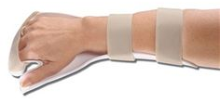
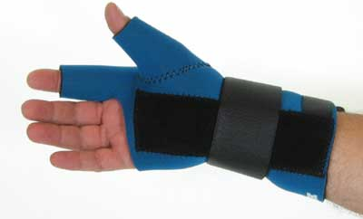
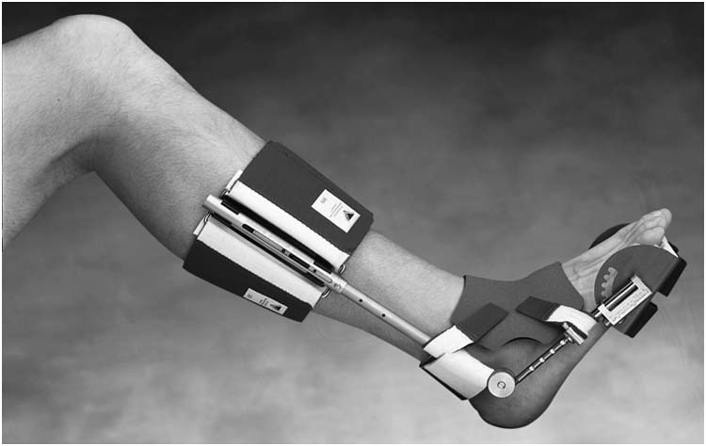
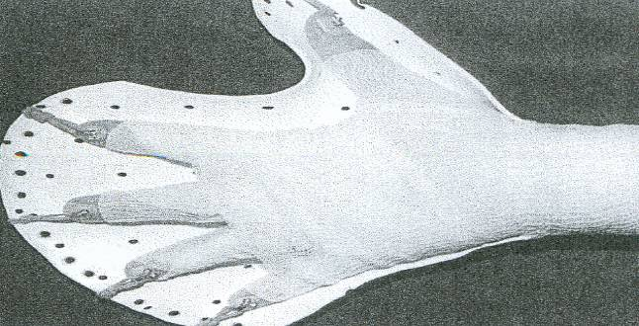
Θεραπευτικά μέσα στην υποξεία φάση των εγκαυμάτων
Δυναμικός Νάρθηκας για την αποφυγή ρικνώσεων και τη διατήρηση του μεσοδακτύλιου διαστήματος μεταξύ αντίχειρα και δείκτη
Δυναμικός Νάρθηκας για διατήρηση της λειτουργικής θέσης της άκρας χείρας
pinterest.com
©benik.com
Διατήρηση μεσοδακτύλιων διαστημάτων σε θέση απαγωγής
Δυναμικός Νάρθηκας Ποδοκνημικής
©faoj.org

Slide 23
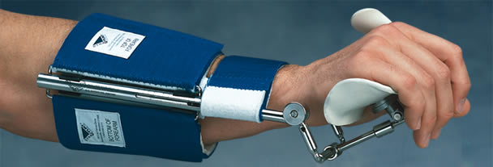
Θεραπευτικά μέσα στην υποξεία φάση των εγκαυμάτων
Δυναμικός Νάρθηκας για εφαρμογή ισομετρικής δύναμης στην άκρα χείρα για την διάταση των παλαμιαίων καμπτήρων & την αύξηση της έκτασης του καρπού.
©dynasplint.com

Slide 24
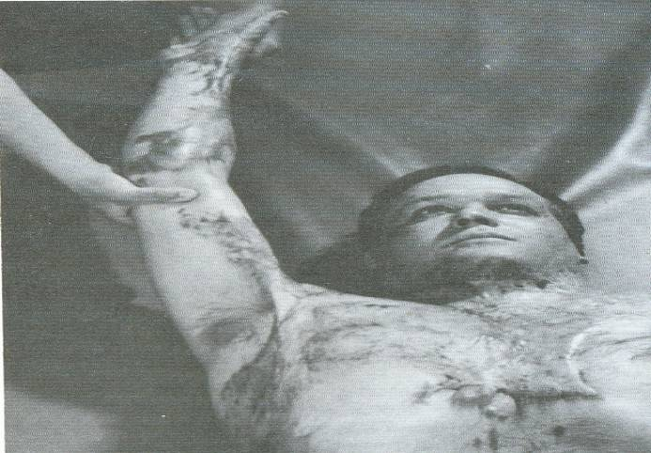
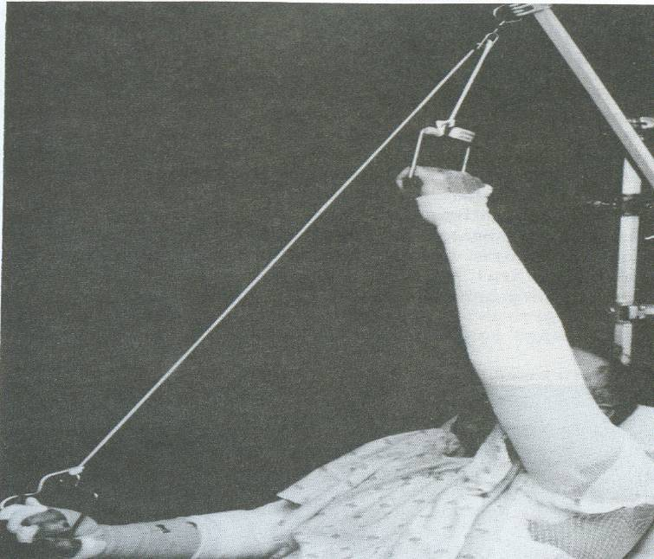
Φυσικοθεραπεία στην υποξεία φάση των εγκαυμάτων
Κινησιοθεραπεία
Παθητικές
Υποβοηθούμενες
Ενεργητικές Ασκήσεις
Ισομετρικές
Παθητική κίνηση =
Διάταση της δεξιάς πλευράς του κορμού στα όρια του πόνου.
Υποβοηθούμενη κίνηση =
Χρήση τροχαλίας για την επίτευξη κίνησης κάμψης σε όλο το εύρος τροχιάς των 2 ώμων.

Slide 25
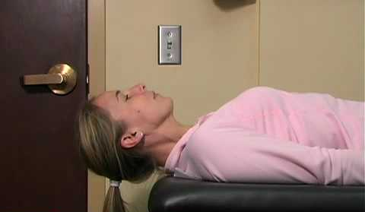
Φυσικοθεραπεία στην υποξεία φάση των εγκαυμάτων
Υποβοηθούμενη άσκηση έκτασης της ΑΜΣΣ (6-10 επαναλήψεις).
Βελτίωση της ποιότητας της αναπνοής και πρόληψη των μυϊκών βραχύνσεων.
youtube.com

Slide 26
Ειδικές τεχνικές - Ειδικά προβλήματα
Κινητοποίηση της ουλής
Κινητοποίηση των αρθρώσεων
Λειτουργική μάλαξη
Τεχνικές χαλάρωσης των υγιών τμημάτων
Τεχνικές ενεργητικής διάτασης
Υδροθεραπεία {προ & μετά}
Πολυαρθρικοί μύες

Slide 27
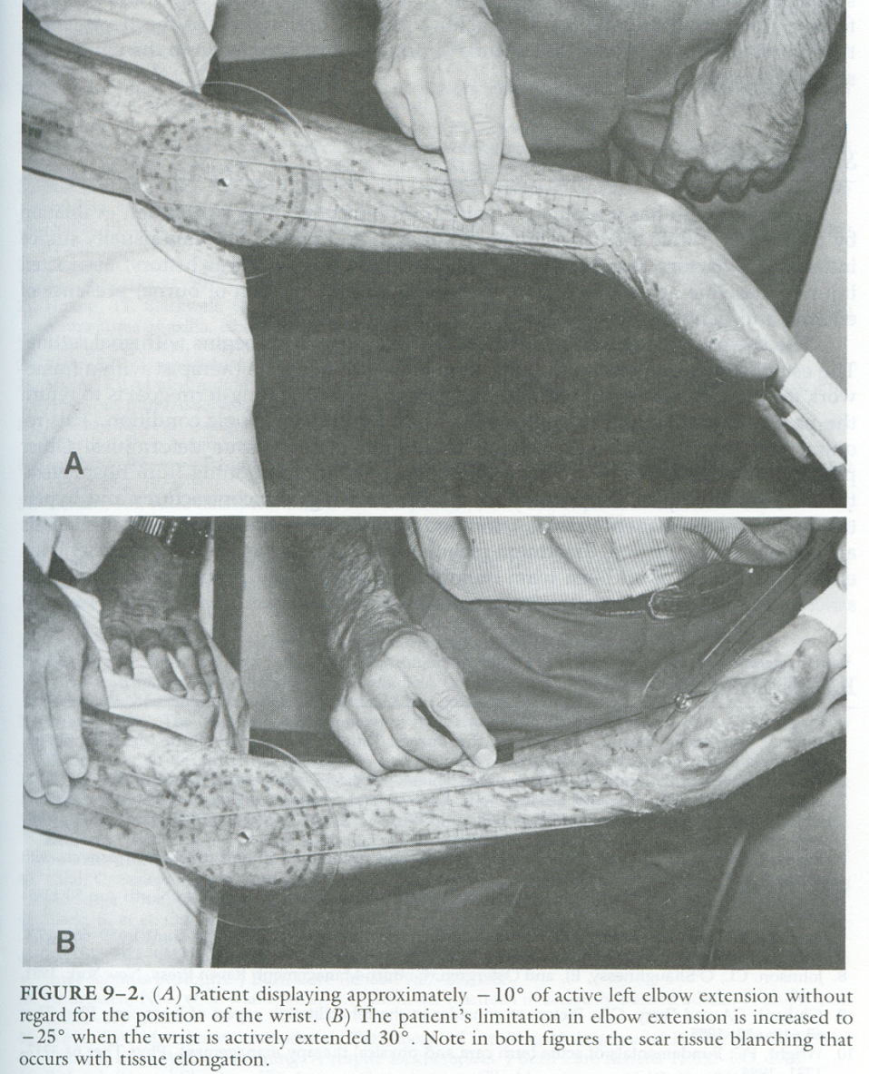
Φυσικοθεραπευτική Αξιολόγηση
Η εβδομαδιαία αξιολόγηση με το γωνιόμετρο για την βελτίωση του ROM➔αναγκαία.
Στις 2 εικόνες φαίνεται η επίδραση των πολυαρθρικών μυών στο ROM.
Πολυαρθρικοί μύες

Slide 28
Αισθητικότητα - ευαισθησία
Επανεκπαίδευση αισθητικότητας
Απευαισθητοποίηση
Απτική ικανότητα
Στερεογνωσία
Βιοκινητική αλυσίδα

Slide 29
Υδροθεραπεία - κινησιοθεραπεία
Δινόλουτρα
Πισίνα
Η υδροθεραπεία προκαλεί χαλάρωση των μυών , μείωση του πόνου, μείωση των συγκάμψεων και αίσθημα ευεξίας. .Αυτό επιτυγχάνεται μειώνοντας την αντίληψη του πόνου αυξάνοντας τα όρια πυροδότησης του πόνου στις ελεύθερες νευρικές ρίζες.
Evcik D, Kizilay B, Gokcen E. The effects of balneotherapy on fibromyalgia patients. Rheumatol Int. 2002; 22: 56-59
Μέσω της υδροθεραπείας ερεθίζεται το παρασυμπαθητικό νευρικό σύστημα και αυξάνεται η παραγωγή ακετυλοχολίνη από κεντρικό νευρικό σύστημα. Επίσης αυξάνονται τα επίπεδα της ενδοφρίνης.
Evcik D, Kizilay B, Gokcen E. The effects of balneotherapy on fibromyalgia patients. Rheumatol Int. 2002; 22: 56-59.

Slide 30
Ηλεκτροθεραπεία
Ελάττωση μυϊκού σπασμού
Ελάττωση πόνου (αναλγησία)
Βελτίωση της κυκλοφορίας (υπεραιμία)
Απορρόφηση (μείωση του οιδήματος)

Slide 31
ΤΕΝΣ - Υπέρηχος
Μόνο όταν δεν υπάρχουν ανοιχτές πληγές
μείωση του πόνου
καλύτερη κινητικότητα
αύξηση της αιματικής ροής
επούλωση ιστών

Slide 32
Θερμά επιθέματα - παραφινόλουτρα
Μόνο όταν δεν υπάρχουν ανοιχτές πληγές
μείωση της δυσκαμψίας + καλύτερη κινητικότητα.

Slide 33
Λειτουργική Αποκατάσταση
Πρόγραμμα αποκατάστασης με στόχο την επαναφορά του ασθενή στο προ της κάκωσης λειτουργικό επίπεδο
με ασφάλεια και
στον συντομότερο δυνατό χρόνο.
Λειτουργική σταθερότητα

Slide 34
Στόχοι Λειτουργικής Αποκατάστασης
Ιδιοδεκτικότητα
Νευρομυϊκή Συναρμογή
Δυναμική Σταθεροποίηση
Αυτοέλεγχος και Αυτοδιόρθωση
Προοδευτική Επανένταξη

Slide 35
Η Λειτουργική Αποκατάσταση έχει σχέση
Δραστηριότητες
καθημερινές
επαγγελματικές
αθλητικές
Είδος της κάκωσης
Χρονιότητα
Συνοδά προβλήματα - Βαρύτητα εγκαύματος
Φάση επούλωσης των βιολογικών ιστών

Slide 36
Φυσικοθεραπευτική Αξιολόγηση
Αξιολόγηση του πόνου
Κινητικός έλεγχος
Μυϊκός έλεγχος
Έλεγχος αισθητικότητας

Slide 37
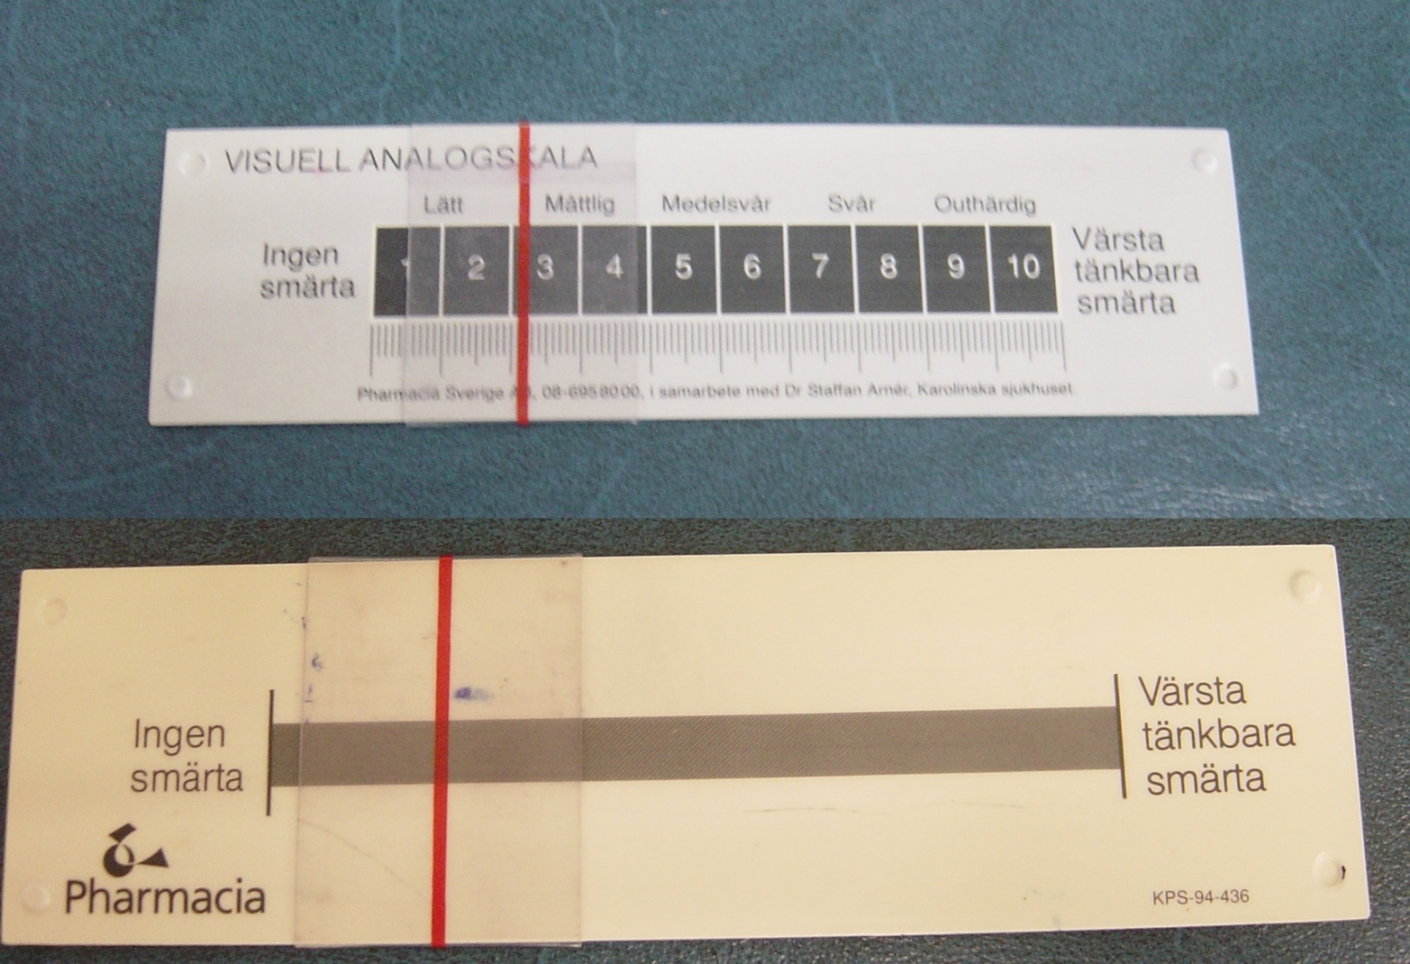
Pain Analog Scale

Slide 38
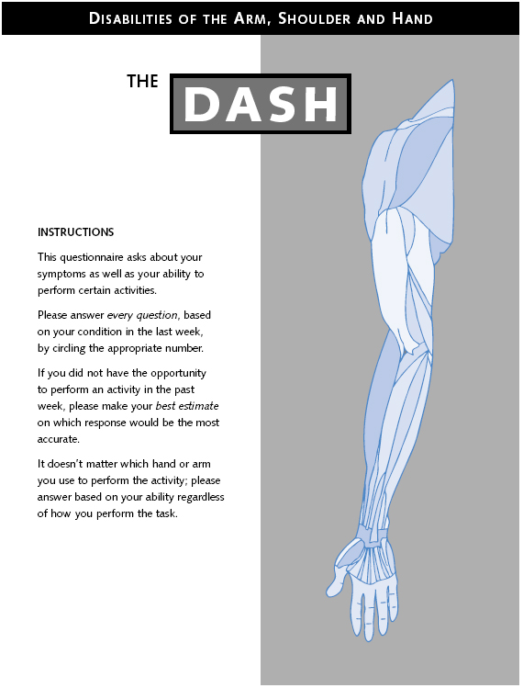
ΛΕΙΤΟΥΡΓΙΚΗ ΑΞΙΟΛΟΓΗΣΗ
ΕΝΔΕΙΚΤΙΚΟ ΕΡΓΑΛΕΙΟ ΑΞΙΟΛΟΓΗΣΗΣ
ΛΕΙΤΟΥΡΓΙΑΣ ΑΝΩ ΑΚΡΟΥ

Slide 39
Έλεγχος Αισθητικότητας

Slide 40
Λειτουργική φάση αποκατάστασης
Αρχίζει με το τέλος της Υποξείας Φάσης και τελειώνει έως & 12 μήνες μετά την επούλωση των εγκαυμάτων.
Αναγκαία η κινησιοθεραπεία για την αντιμετώπιση λειτουργικών προβλημάτων (ανελαστικότητα δέρματος , δυσκαμψίες αρθρώσεων, μυική ατροφία)
Φυσιοθεραπευτικά μέσα
Αλλαγή θέσεων
Νάρθηκες ➔ Δυναμικοί όπως και στην Υποξεία φάση.
Κινησιοθεραπεία: Παθητικές - Υποβοηθούμενες - Ενεργητικές Ασκήσεις - Ισομετρικές - Ασκήσεις Αντίστασης - Λειτουργικές Ασκήσεις για καθημερινές δραστηριότητες.

Slide 41
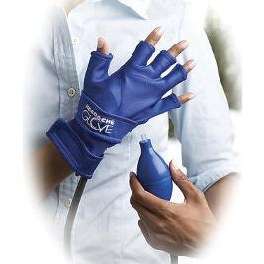
Λειτουργική φάση αποκατάστασης
Γάντι εφαρμογής διαρκούς πιεσοθεραπείας για τη μείωση του οιδήματος.
Η χρήση του αρχίζει στην Υποξεία Φάση και συνεχίζεται και στη Λειτουργική Φάση
Συχνά παίζει και αισθητικό ρόλο.

Slide 42
Λειτουργική φάση αποκατάστασης
Με τη βοήθεια διακοπτόμενης πιεσοθεραπείας και την κατάλληλη ανάρροπη θέση των άνω άκρων ➔ Μείωση του οιδήματος.
Το οίδημα συχνά επιμένει και μετά από 6 μήνες από την επούλωση του εγκαύματος.
©arjohuntleigh.com

Slide 43
Λειτουργική φάση αποκατάστασης
Στόχοι κινησιοθεραπείας:
Πλήρες εύρος κίνησης των αρθρώσεων(R.O.M).
Βελτίωση της ελαστικότητας των περιοχών με μοσχεύματα.
Ασκήσεις δύναμης και αντοχής με βάρη ➔ Ενδυνάμωση.
Έξοδος του εγκαυματία από το νοσοκομείο.
Επιστροφή του εγκαυματία στις καθημερινές του δραστηριότητες.
Ειδή ασκήσεων:
Ασκήσεις για την αύξηση της τροχιάς κίνησης των αρθρώσεων
Διατάσεις.
Υποβοηθούμενες κινήσεις ➔ στα όρια του πόνου/6-10 φορές επανάληψη.
Ενεργητικές κινήσεις ➔ για πλήρες ROM και για την ενεργοποίηση της μυικής αντλίας.
Αντιστάσεως.
Λειτουργικές ασκήσεις
➔ Για επιστροφή στις καθημερινές δραστηριότητες.

Slide 44
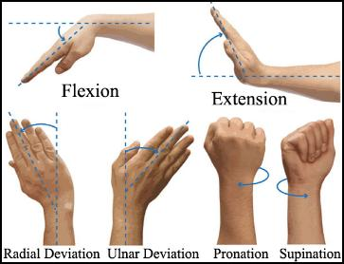
Ικανοποιητικό ROM κίνησης

Slide 45
ΛΕΙΤΟΥΡΓΙΚΗ ΑΠΟΚΑΤΑΣΤΑΣΗ
Άνω ή κάτω άκρο
Ενιαία βιοκινητική αλυσίδα

Slide 46
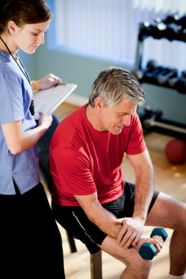
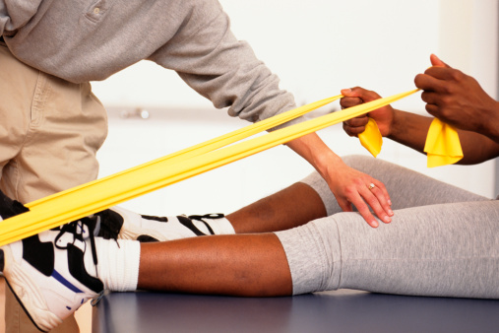
Λειτουργική φάση αποκατάστασης
Ισομετρική άσκηση με τη χρήση βάρους για την ολοκλήρωση της κίνησης υπτιασμού πρηνισμού
Άσκηση αντίστασης στη πελματιαία κάμψη της ΠΔΚ
© joelvanderlugt.wordpress.com
© evergreenrehab.com

Slide 47
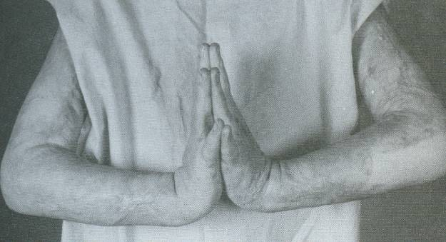
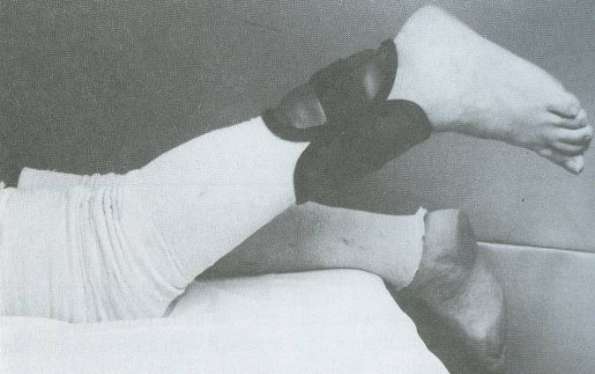
Λειτουργική φάση αποκατάστασης
Αυτοδιάταση για τους καμπτήρες του καρπού και των δακτύλων
Άσκηση με βάρος για την ενδυνάμωση των καμπτήρων του γόνατος

Slide 48
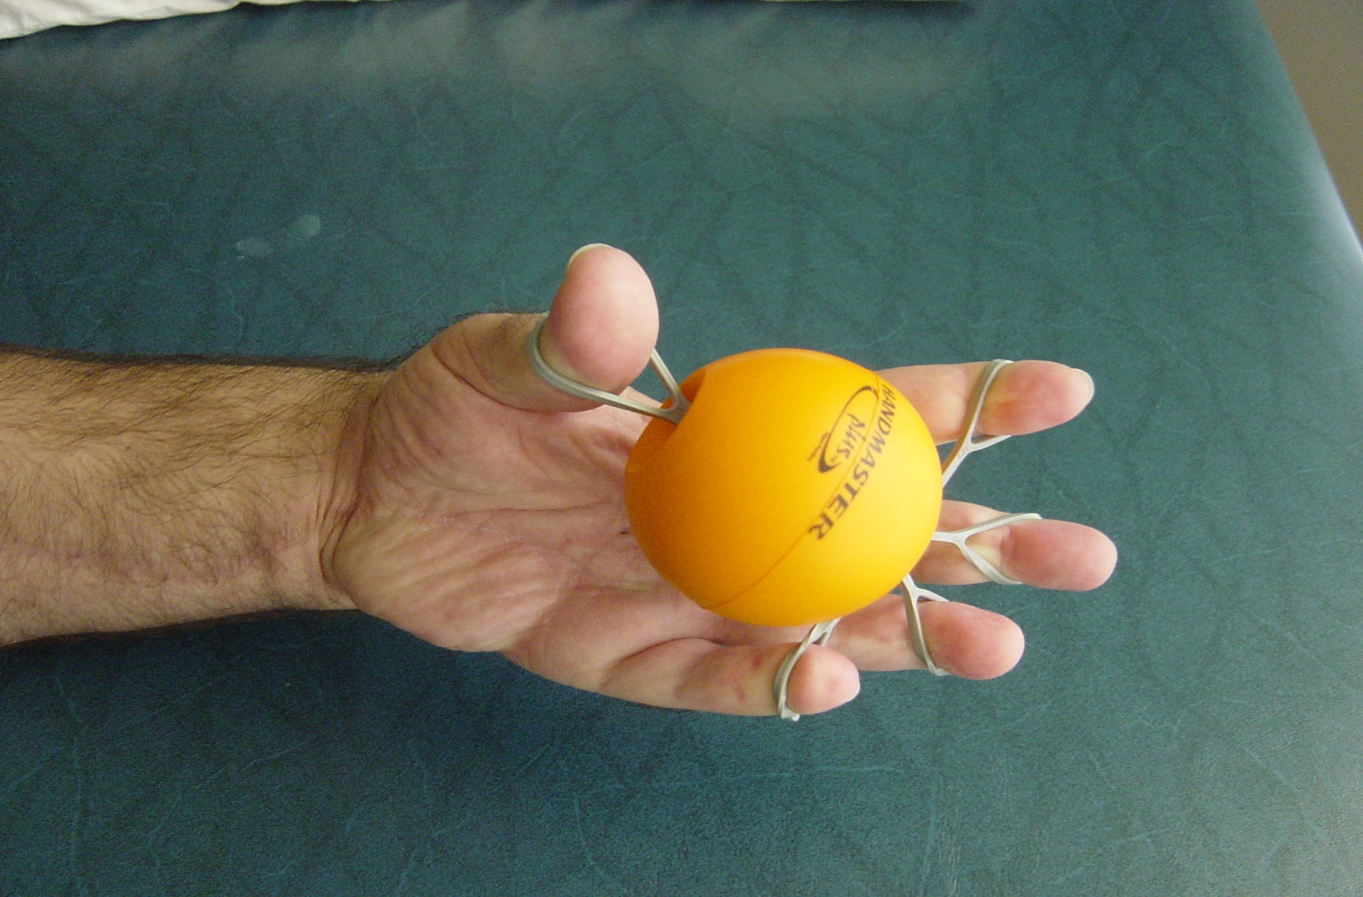
Άσκηση αντίστασης

Slide 49
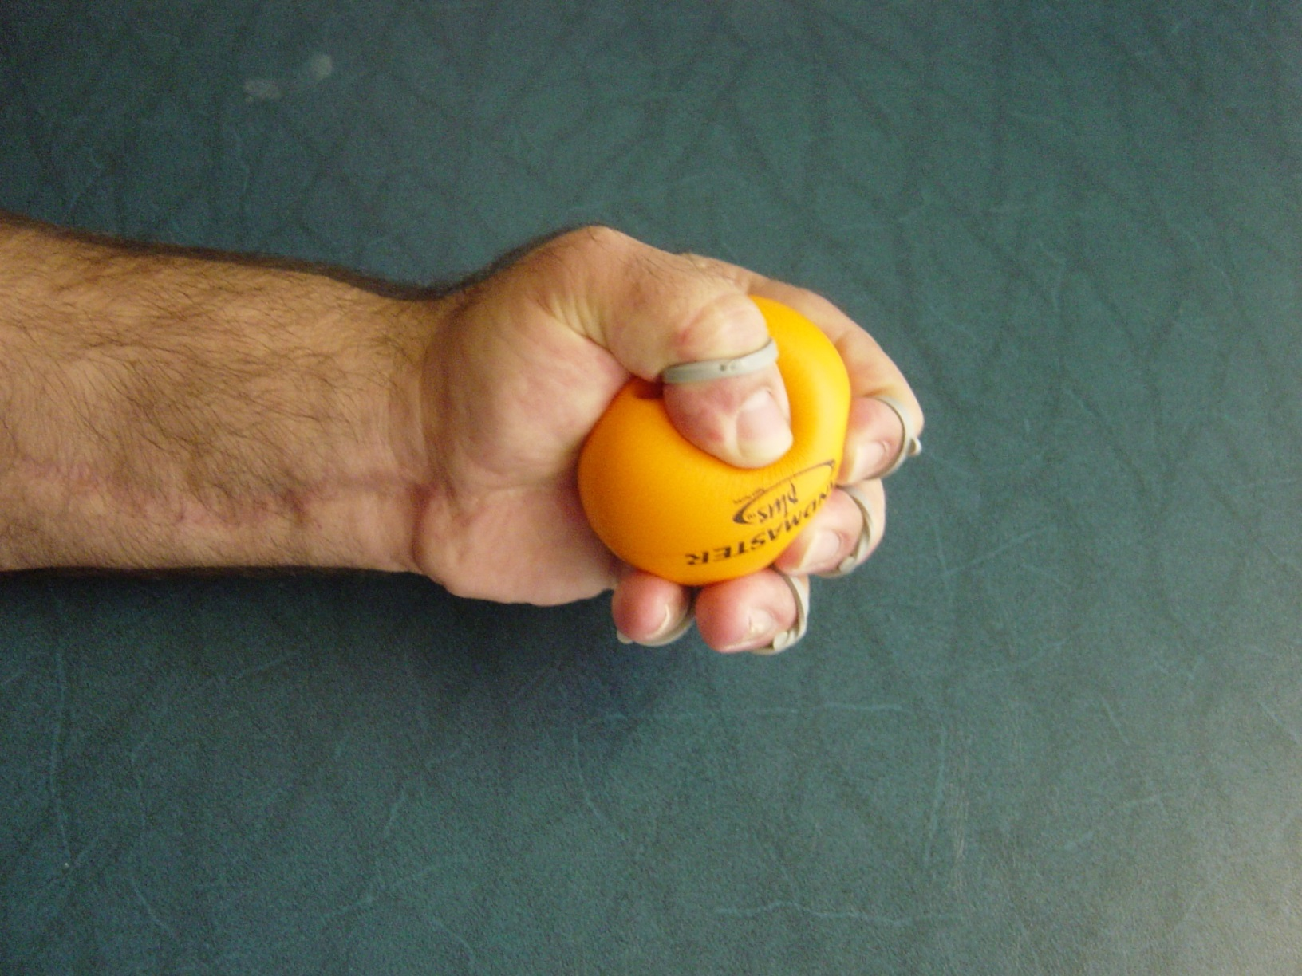
Άσκηση αντίστασης

Slide 50
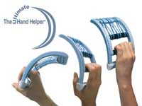
Λάστιχα - ελατήρια

Slide 51
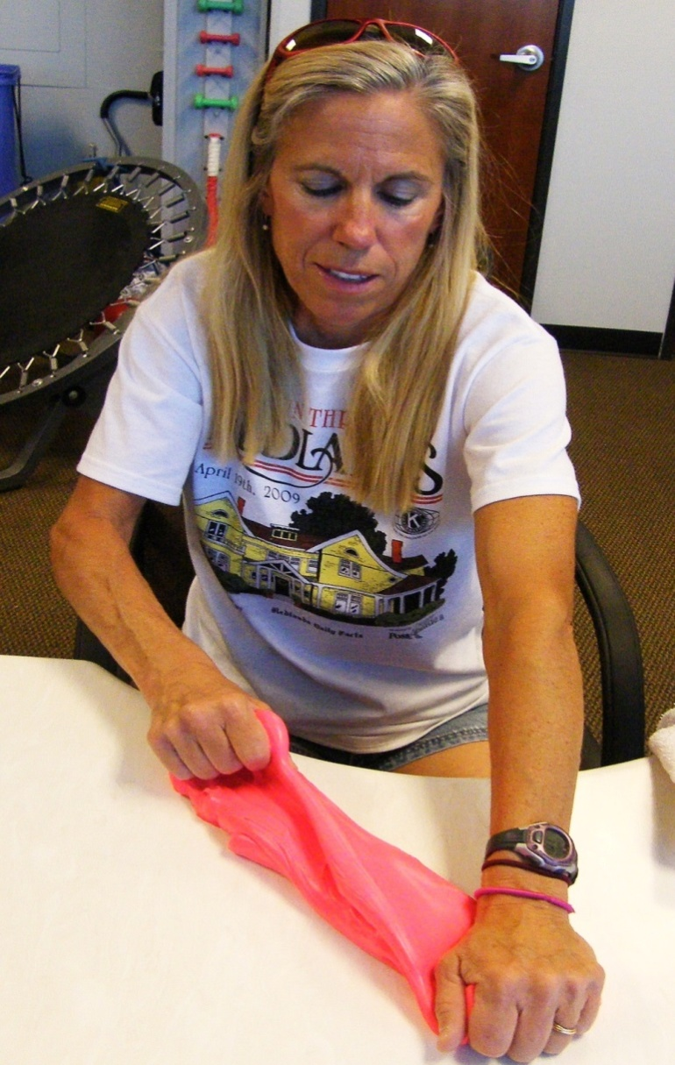
Ασκήσεις αυτοδιάτασης και ενδυνάμωσης καρπού

Slide 52
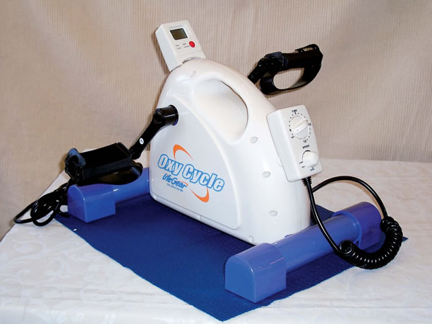
Κινησιοθεραπεία για μείωση του σπασμού και βελτίωση της κίνησης των άνω ακρών

Slide 53
Ενεργητικές κινήσεις των δαχτύλων για ενεργοποίηση της μυϊκής αντλίας

Slide 54
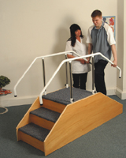
Λειτουργική φάση αποκατάστασης
Χρήση STEPS για την επανεκπαίδευση της ανάβασης σε κλίμακα.
© assistireland.ie

Slide 55
Βιβλιογραφία
Iωάννοβιτς I. H εγκαυματική νόσος. Πλαστική Xειρουργική, 1990, Vol. I, 20, 367-427.
Panayotou P., Ioannovich I., Alexakis D. Epidemiological data on Burn Injuries in Greece: a statistical evaluation. Burns 1991, 17, (1), 47-49.
Bull J.P. Causes, Prognosis and Prevention of Burns. The Medical Press 1958, 239-205.
Clark J.C., Reid H.W., Gilmour, Campbell D. Mortality probability in victims of fire trauma: revised equation to include inhalation injury. Brit. Med. J. 1986, 292: 1303.
Tobiasen J., Hiebert J., Edlich R. Prediction of burn mortality. Surgery, Gynecology and obstetrics 1982, 154: 711-714.
Stern M., Waisbren B. Comparison of methods of predicting burn mortality. Burns 1979, 6: 119-23.
Sachs A., Watson J. Four years' experience at a specialized burns centre. Lancet 1969, 718.
Knaus W., Draper E., Douglas W. Apache II: A severity of disease classification system. Critical Care Medecine, 13: 818-29.

Slide 56
Βιβλιογραφία
Stavropoulou V., Daskalakis J., Ioannovich J. A new prognostic index, Annals of the M.B.C. June 1993, Vol. VI, N. 2.
Muir J.K.F., Barklay T.L., Settle J.A.D. Burns and their Treatment 1987, Butterworths, London.
Σέχας M. Kαταπληξία, Λίτσας 1988.
Ioannovich J., Alexakis D., Panayotou P., Liakakos T., Mantas N. Plasma Fibronectin Levels in burned patients of early enteral nutrition. III Congresso Argentino de Quemaduras. Buenos Aires, 1989.
Wilmore D.W., Mason A.D., Pruitt B.A. Insulin Response to Glucose in Hypermetabolic Burn Patients. An. Surg. 1976, 183: 314.
Barbara Lateur Αugmented exercise in the treatment of Reconditioning from major burn injury. 2007 ARC.PHYS.MED REHAB.Vol.88 s18-23.
Peter Esselman Burn Overview: An Overview.2007 ARC.PHYS.MED.REHAB.Vol88 s:3-6
F.Okhovatian Acomparison between two rehabitation protocols 2007 BURNS 33, p.429-434

Slide 57
Τέλος Ενότητας

Slide 58
Σημειώματα

Slide 59
Σημείωμα Αναφοράς
Copyright Τεχνολογικό Εκπαιδευτικό Ίδρυμα Αθήνας, Γεωργία Πέττα 2014. Γεωργία Πέττα. «Φυσικοθεραπεία σε ειδικές πληθυσμιακές μονάδες. Ενότητα 12: Ο ρόλος της Φυσικοθεραπείας στην πρόληψη των δυσλειτουργιών λόγω εγκαύματος». Έκδοση: 1.0. Αθήνα 2014. Διαθέσιμο από τη δικτυακή διεύθυνση: ocp.teiath.gr.

Slide 60
Σημείωμα Αδειοδότησης
Το παρόν υλικό διατίθεται με τους όρους της άδειας χρήσης Creative Commons Αναφορά, Μη Εμπορική Χρήση Παρόμοια Διανομή 4.0 [1] ή μεταγενέστερη, Διεθνής Έκδοση. Εξαιρούνται τα αυτοτελή έργα τρίτων π.χ. φωτογραφίες, διαγράμματα κ.λ.π., τα οποία εμπεριέχονται σε αυτό και τα οποία αναφέρονται μαζί με τους όρους χρήσης τους στο «Σημείωμα Χρήσης Έργων Τρίτων».
[1] http://creativecommons.org/licenses/by-nc-sa/4.0/
Ως Μη Εμπορική ορίζεται η χρήση:
που δεν περιλαμβάνει άμεσο ή έμμεσο οικονομικό όφελος από την χρήση του έργου, για το διανομέα του έργου και αδειοδόχο
που δεν περιλαμβάνει οικονομική συναλλαγή ως προϋπόθεση για τη χρήση ή πρόσβαση στο έργο
που δεν προσπορίζει στο διανομέα του έργου και αδειοδόχο έμμεσο οικονομικό όφελος (π.χ. διαφημίσεις) από την προβολή του έργου σε διαδικτυακό τόπο
Ο δικαιούχος μπορεί να παρέχει στον αδειοδόχο ξεχωριστή άδεια να χρησιμοποιεί το έργο για εμπορική χρήση, εφόσον αυτό του ζητηθεί.

Slide 61
Διατήρηση Σημειωμάτων
Οποιαδήποτε αναπαραγωγή ή διασκευή του υλικού θα πρέπει να συμπεριλαμβάνει:
το Σημείωμα Αναφοράς
το Σημείωμα Αδειοδότησης
τη δήλωση Διατήρησης Σημειωμάτων
το Σημείωμα Χρήσης Έργων Τρίτων (εφόσον υπάρχει)
μαζί με τους συνοδευόμενους υπερσυνδέσμους.

Slide 62
Χρηματοδότηση
Το παρόν εκπαιδευτικό υλικό έχει αναπτυχθεί στo πλαίσιo του εκπαιδευτικού έργου του διδάσκοντα.
Το έργο «Ανοικτά Ακαδημαϊκά Μαθήματα στο ΤΕΙ Αθήνας» έχει χρηματοδοτήσει μόνο την αναδιαμόρφωση του εκπαιδευτικού υλικού.
Το έργο υλοποιείται στο πλαίσιο του Επιχειρησιακού Προγράμματος «Εκπαίδευση και Δια Βίου Μάθηση» και συγχρηματοδοτείται από την Ευρωπαϊκή Ένωση (Ευρωπαϊκό Κοινωνικό Ταμείο) και από εθνικούς πόρους.

